Slide 2

CETA Abeille Noire de l’Orne
Centre d’études techniques apicoles
Siège social "la Dultière"
61500 NEUVILLE-PRÉS-SÉES www.u-a-o.info mail : ceta@u-a-o.info

Slide 3
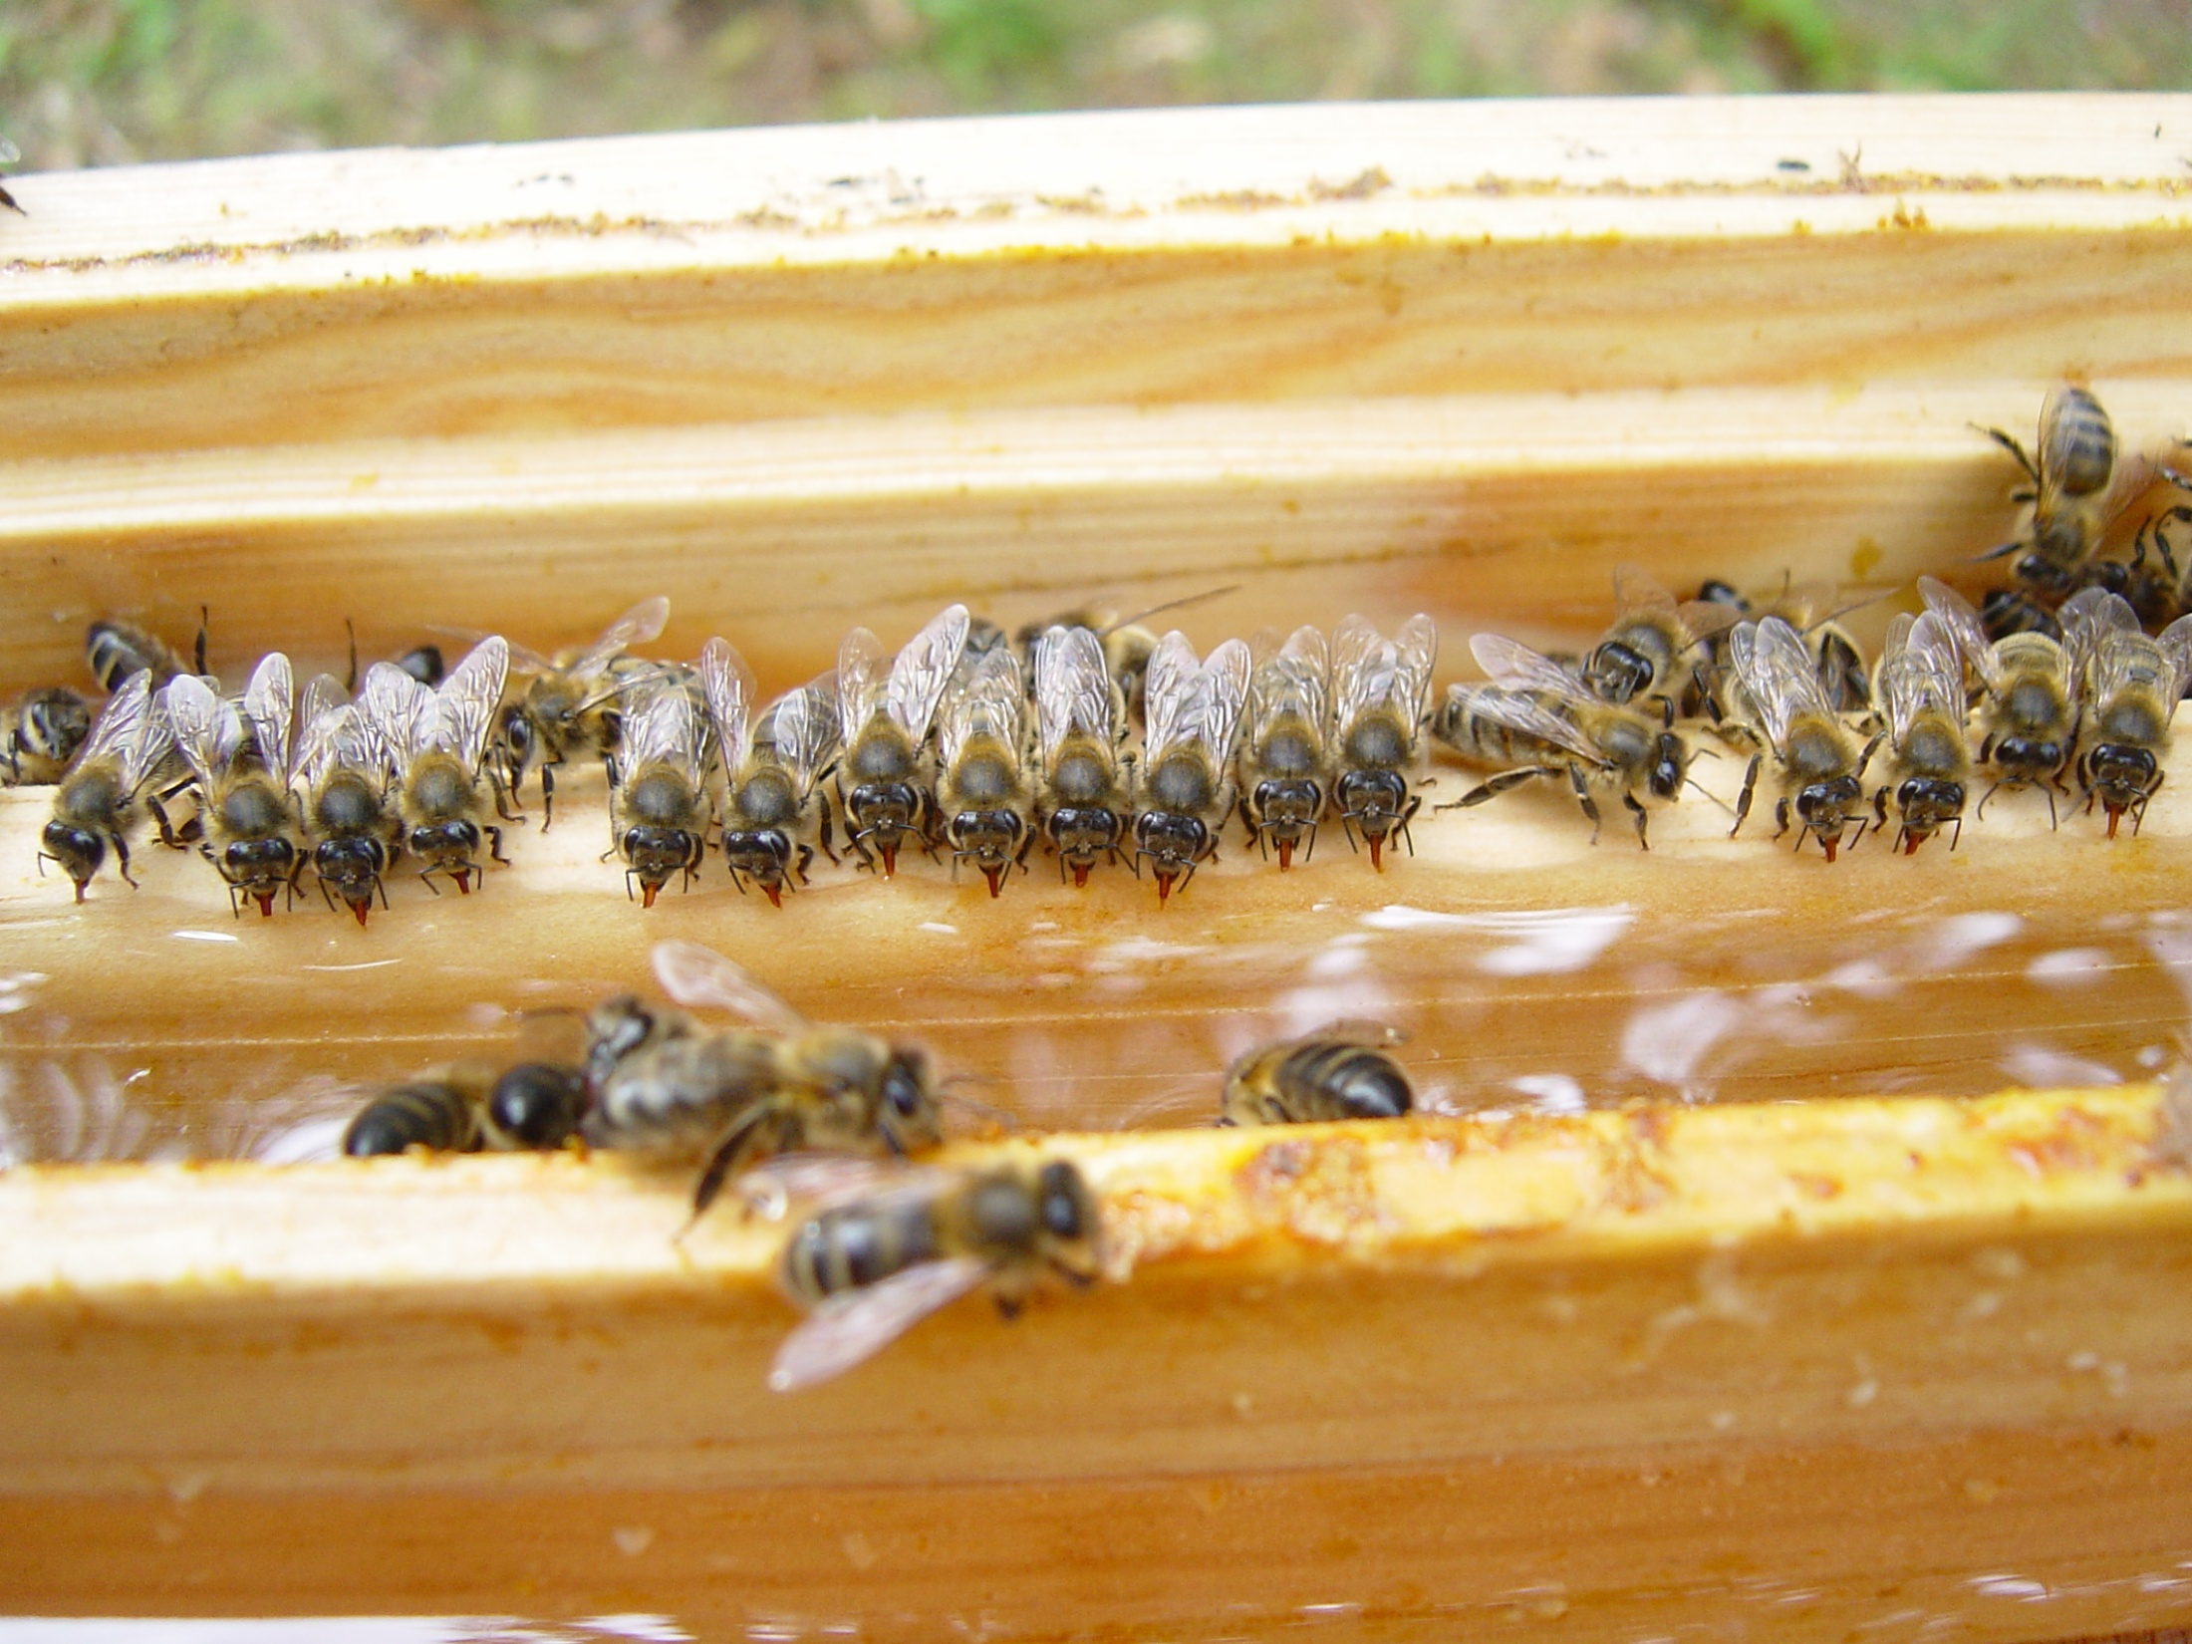
6ère séance du cours
de 2ème année apicole
à
l’Ecomusée du Perche
de
Saint Cyr La Rosière

Slide 4
Eléments du référentiel de la cinquième séance théorique :
Les méthodes de réunions.
La mise en hivernage. Vers quelle date ? Présence de la reine, réserves suffisantes, méthodes de pesage, population, resserrement des cadres.
Pose des portières, quel nourrissement, isolation.
Travaux d'hiver, hivernage des hausses.
Propolis : qu'en faire ? Hydromel, pain d'épices…
Tri de la cire et fonte avec lessiveuse, chaudière à cire, cérificateur.
Notes:
Eléments du référentiel de la première séance théorique :
Estimation de la force et de la qualité de la colonie.
Traitement des colonies faibles
Où placer les cadres de cire gaufrée
Pose des hausses, à quel moment, avec ou sans grille à reine, nature des cadres utilisés
Contrôle de leur remplissage. A quel stade envisager la pose éventuelle de la 2ème, dessus, dessous cette dernière
Méthodes simples de division avec et sans recherche de reine. Utilisation de la fiche technique qui sera distribuée
Quelle race élever? Notions de sélection, systèmes de notes, punaises…
Quels moyens pour prévenir et réduire l'essaimage
Reconnaître les différents types de cellules
Les essaims primaires, secondaires, tertiaires.
Le piégeage
La récupération des essaims naturels, leur enruchement, leur nourrissement, leur déplacement

Slide 5
Les méthodes de réunions
La méthode classique dite « du papier journal » donne généralement toute satisfaction. Sa mise en œuvre est la suivante :
  Après avoir enfumé abondamment les deux colonies, découvrir la ruche réceptrice en possession de sa reine et placer directement sur ses cadres deux épaisseurs de journal.
  Piquer ça et là le journal avec une pointe pour amorcer et faciliter les contacts.
  Lui superposer le corps de la ruche à colonie orpheline. Les abeilles grignoteront le journal et réussiront à passer.
  La réunion se fera généralement en douceur et sans bagarres.
  Il est parfois conseillé, pour s’assurer un résultat parfait, de pulvériser les cadres des deux colonies avec de l’eau sucrée aromatisée.
Depuis peu il existe une grille en plastique ajourée qui ne laisse passer les abeilles que par les coins. Ce nouvel accessoire semble donner satisfaction.

Slide 6
La mise en hivernage
La mise en hivernage doit se préparer aussitôt que possible. On doit s’en préoccuper dès la récolte achevée et l’avoir terminée au plus tard avant le 15 septembre :
La présence de la reine sera contrôlée et attestée par celle du couvain.
La population devra être d’au moins 4 cadres couverts d’abeilles.
On proportionnera l’habitacle (ruche ou ruchette) en fonction de l’importance de la population.
On n’hésitera pas à resserrer la colonie pour un meilleur hivernage, en réduisant le nombre de cadres d’une ruche 10 cadres à 8 quand c’est possible et en utilisant une partition.
Les réserves devront être suffisantes et au moins de 12 kilos, ce qui correspond à 3 cadres de corps remplis de miel, 15 kilos étant préférable. On peut aussi peser la ruche qui devra atteindre 35 kg, au moyen d’une bascule ou d’un peson. Avec le peson il suffit de soulever l’arrière de la ruche et de multiplier par deux le poids obtenu. Avec un peu d’habitude on estime assez facilement le poids en soulevant l’arrière de la ruche.
Il est possible et judicieux d’emprunter 1 cadre de miel à une colonie très lourde pour en faire bénéficier une nécessiteuse. Les abeilles hiverneront toujours mieux avec du miel plutôt qu’avec du sirop.

Slide 7
Pose des portières, isolation, plateaux grillagés, le nourrissement.
Les portières ou grilles à souris seront installées vers la fin du mois d’août et plus tôt s’il y a la moindre velléité de pillage. Leur utilité est surtout d’interdire l’accès aux souris qui viennent volontiers prendre leurs quartiers d’hiver dans les ruches, au moment où les abeilles s’organisent en grappe.
Le sirop de nourrissement assurera le complément de nourriture nécessaire. Il sera donné aux abeilles aussitôt que possible. Il sera composé de 2 parts de sucre pour 1 part d’eau. Le sirop du commerce est de plus en plus utilisé.
Le candi est à évité et ne sera utilisé qu’au cours de l’hiver ou avant la reprise du printemps, alors que les températures sont basses et n’autorisent pas le sirop en dessous de 9°C.
La meilleure isolation se fait par le haut, en prévoyant par exemple une épaisseur de liège ou de polystyrène sous les toits qui doivent avoir une profondeur qui le permette. Cette isolation permet d’économiser la nourriture.
Le tiroir de contreplaqué qui se trouve sous les plateaux grillagés peut être laissée où retirée l’hiver.

Slide 8
Travaux d'hiver.
Les travaux d’hiver au rucher se résumeront à une surveillance régulière pour s’assurer que tout va bien :
  pas de ruche renversée
  de toit envolé…
Bien hivernées, les colonies doivent être laissées tranquilles jusqu’au mois de mars où l’on fera, si le temps le permet, une rapide visite de contrôle.
En revanche le travail à l’atelier sera plus conséquent :
  nettoyage et tri des cadres
  fonte de la cire
  réparation et peinture des ruches.
On profitera de cette parenthèse apicole pour revoir ses notes, préparer la saison à venir, lire, participer aux réunions apicoles et se former.

Slide 9
Hivernage des hausses
Elles peuvent être stockées en piles (jusqu’à 10 hausses) sous abri ouvert après élimination des cadres mal bâtis, trop vieux ou abîmés.
Une grille à reine placée au dessus de la pile, une autre au dessous, en ménageant un passage d’air, permet de constituer une cheminée qui créera un courant d’air gênant considérablement l’installation de la fausse teigne. Ce système est simple et très efficace.
Le traitement de la fausse teigne peut également se faire avec deux traitements au souffre (par combustion de mèche ou de comprimé) espacés de 15 jours après la mise en pile. Attention à ne pas créer d’incendie.

Slide 10
Propolis : qu'en faire ? Hydromel, pain d'épices…
On peut produire de la propolis pratiquement pure en installant des grilles spécifiques sur les ruches de production au cours de la saison. On peut aussi en récupérer en grattant cadres et corps de ruche. Cette propolis peut être utilisée comme revêtement pour les ruches. Mais son utilisation concerne surtout la santé (bien qu’elle ne soit pas considérée comme un médicament)
Les recettes de pain d’épices sont nombreuses. Vous êtes invités à mettre en œuvre la vôtre et à présenter le pain d’épices de votre fabrication au concours organisé dans le cadre de notre prochaine fête de l’abeille à Saint Cyr La Rosière.

Slide 11
Tri de la cire et fonte avec lessiveuse, chaudière à cire, cérificateur.
On évitera de mélanger la cire issue des cadres de corps qui ont hébergé le couvain et qui ont été exposés aux traitements acaricides avec la cire provenant des opercules du miel de l’année. Seule cette dernière qui est beaucoup plus saine devrait être utilisée à la confection des cires gaufrées.
Le plus simple et le plus rapide sera d’utiliser la chaudière à cire. Que l’on peut emprunter au syndicat, à un voisin, ou acquérir seul ou à plusieurs.
A défaut on peut utiliser une lessiveuse (ou récipient équivalent) remplie d’eau dans laquelle on lestera un sac de jute contenant la cire à fondre. L’eau sera chauffée et la cire pourra se récupérer en surface.
Les cérificateurs sont trop peu connus et trop peu utilisés. Ils sont pourtant parfaitement adaptés aux petits cheptels. On peut les fabriquer soi- même.

